Slide 1
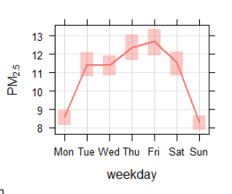
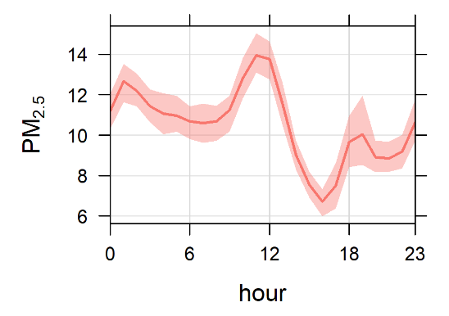
1
2
3
Calcular Historico
Producir pronostico
Ajustar Pronostico

Slide 2
I. Historico compuesto
A. 4 semanas (patron semanal)
B. Ultimos 15 dias (patron diario)
II. Producir pronostico
A. Media dia en curso (Aplicar patron semanal)
III. Ajustar pronostico
6 horas AM (

